Slide 1
Desafio será criar um pagina de livros com inteligência artificial
Objetivo é identificar o gosto do usuário e oferecer para o usuário alternativas de livro para leitura.

Slide 2
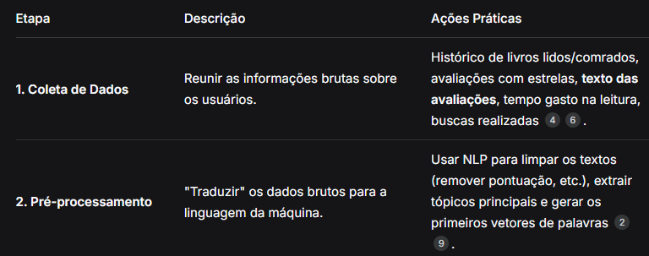
Etapas do projeto:

Slide 3
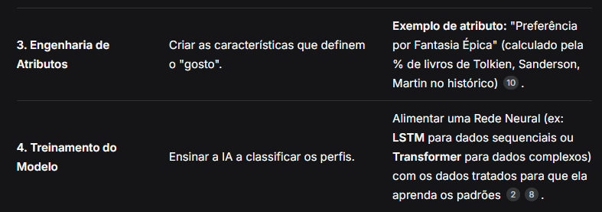
Etapas 3 e 4

Slide 4
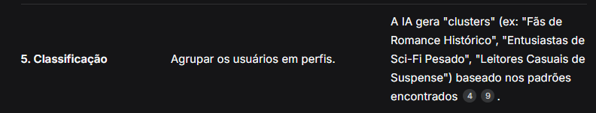
Etapa 5

Slide 5
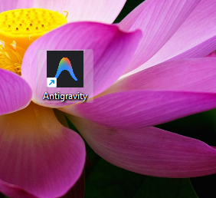
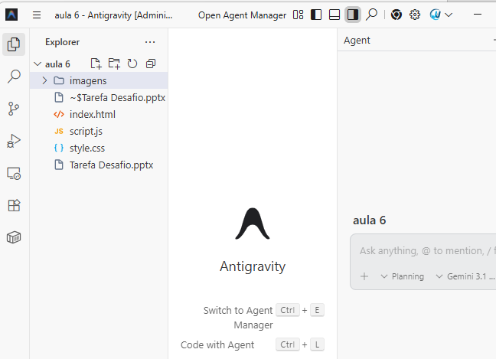
Desenvolvimento:
Primeiro acessar sua pasta com Antigrávity
Dentro da Pasta crie index.html, style.css, script.js

Slide 6
Desenvolvimento:
Dentro do terminal Antigravity faremos os prompts de comando pra essa criação
Regras de Prompt raiz: Importancia de destacar o objetivo do sistema ou site
Regras de Refinamento: Atualizações e melhorias conforme a interação com a ia

Slide 7
Desenvolvimento:
Quebra de contexto , sempre abrir uma nova conversa com a ia pra não ficar sem contexto de tarefas
Defina bem as tarefas e o plano de execução
Nunca avance sem ler o plano de implementação gerado pela ia

Slide 8
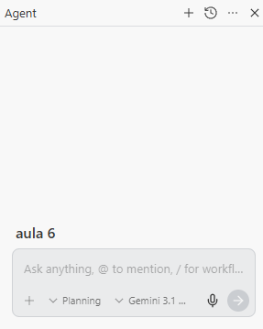
Desenvolvimento:
Sinal de + para nova conversa
prompt

Slide 9
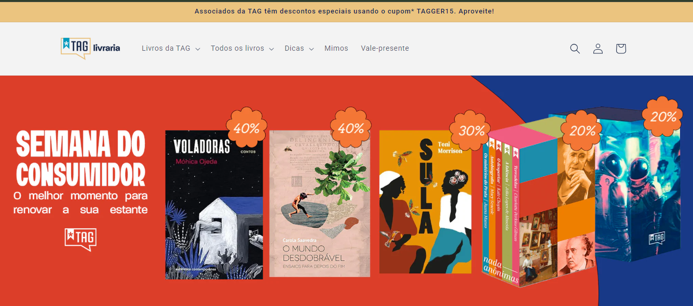
Desenvolvimento do site ou sistema index.html e style.css:

Slide 10
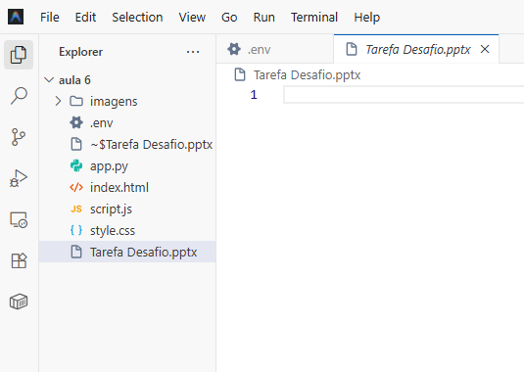
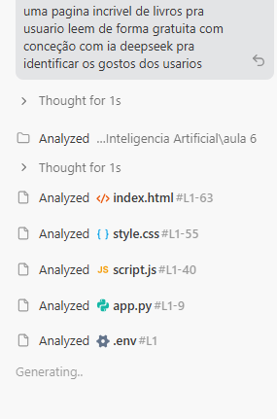
Desenvolvimento do site ou sistema scripts.js e API ia

